Slide 1

Projet de Deep Learning:
Classification des données déséquilibrées
05/03/2021
Présenté par :
Antoine RODRIGUEZ
Lilia HARIRECHE
Douaa BENHADDOUCHE

Slide 2
Plan
Introduction et problématique
Solution et démarche
Résultats et discussion
Conclusion

Slide 3
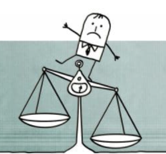
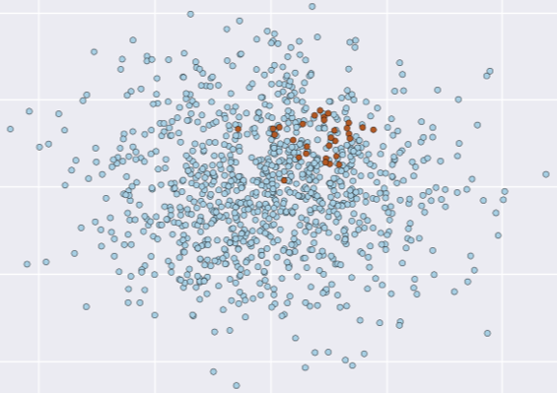
Introduction et problématique
Difficulté de l’apprentissage
Accuracy trompeuse
MÉTRIQUES QUE NOUS UTILISERONS
Precision
AUC
Recall
Données déséquilibrées
Accuracy
ROC
Credit Fraud
Bank Marketing
Employee Attrition
Notes:
LILIA
Blabla le but de ce projet est d’évaluer le comportement de réseaux de neurones sur des données déséquilibrées : i.e. par exemple une classe dont le nombre d’individus est bien plus important.
On doit donc introduire des méthodes pour améliorer ce RECALL ou PRECISION
Les métriques:
La précision pour minimiser le taux d’erreurs parmi les exemples prédits positifs par le modèle
Le rappel pour tenter de détecter un maximum de positif
La courbe ROC
AUC

Slide 4
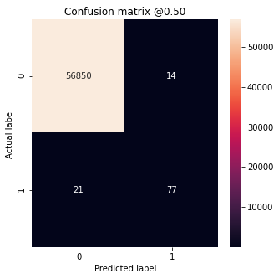
Introduction et problématique
Par exemple :
accuracy trompeuse
accuracy : 0.9994
precision : 0.84615
recall : 0.78571
auc : 0.94349
21 fraudes sur 98 mal classées
Importance de trouver une solution pour prendre en compte ce déséquilibre
Première classification de credit fraud
Notes:
ANTOINE

Slide 5
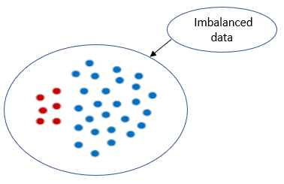
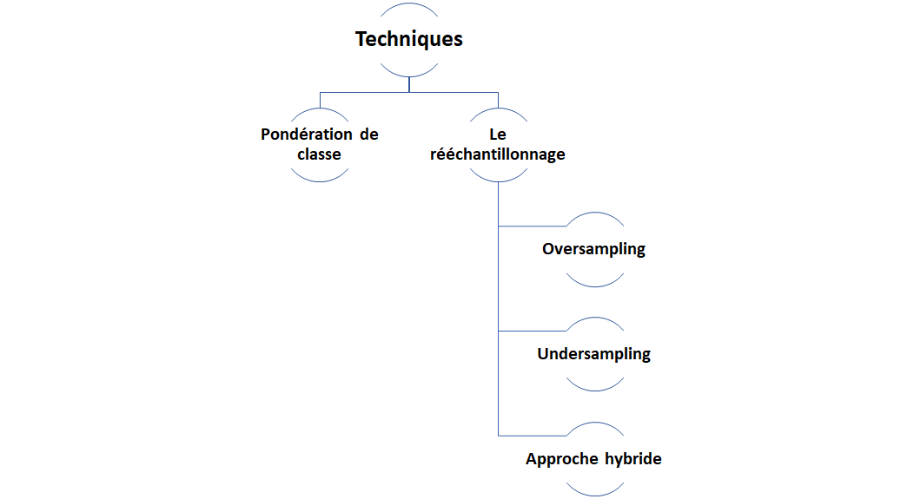
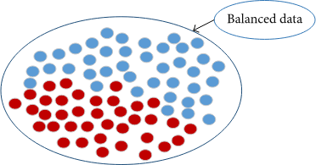
Solution et démarche
Random oversampling, SMOTE, ADASYN, ...
Random undersampling, Tomek Links, ...
Notes:
DOUAA
Le but étant de rendre les classes équilibrés ou réduire le déséquilibre, il existe plusieurs techniques pour gérer ce prob dans un ensemble de données. Parmi les méthodes les plus utilisées et les plus populaires sont la pondération de classes et re-échantillonnage.
Dans la pondération de classes, on attribue des poids à chaque classe, le plus élévé àla classe minoritaire.
Les méthodes de rééchantillonnage sont conçues pour modifier la composition de l'ensemble de données. La plupart de ses méthodes se portent sur l'**Oversampling** de la classe minoritaire. Néanmoins, il existe des méthodes basées sur le sous-échantillonnage en diminuant le nombre d'échantillons de la classe majoritaire qui peuvent être utilisées conjointement avec les méthodes efficaces de suréchantillonnage c'est l'approche **hybride**

Slide 6
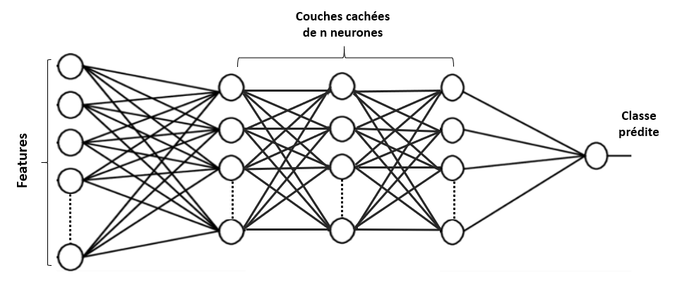
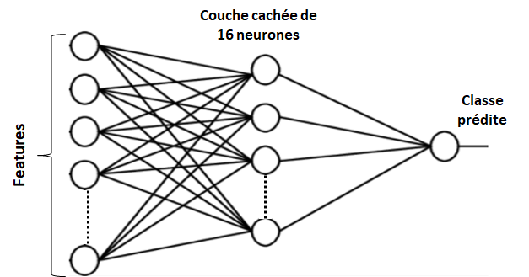
Solution et démarche
Modèle Baseline
Modèle élaboré
Notes:
Douaa
Nous avons entraîné et évalué deux modèles de réseaux de neurones, un modèle baseline composé d’une seule couche caché de 16 neurones et un modèle plus élaboré de 2 à 6 couches cachées de 256 à 8 neurones ou le nombre de neurones et une puissance de 2. L’ajout des couches ici augmente la complexité du modèle et donc ses performances

Slide 7
Solution et démarche
Pondération de classes
Pondération de la classe minoritaire par le classifieur
Définir un dictionnaire”class_weight” avec les labels et leurs poids associés
Classes déséquilibrées
forcer l’algorithme à traiter chaque instance de la classe minoritaire comme un nombre d’instances de la classe majoritaire
Introduire le dictionnaire comme paramètre dans l'entraînement du modèle
model.fit(X_train, Y_train, nb_epoch=nb_epoch,batch_size=batch_size,
class_weight=class_weight)
Notes:
LIlia + d’echantillions négatifs que positifs

Slide 8
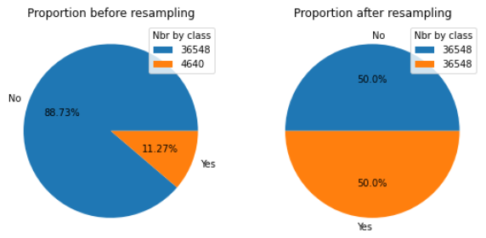
Solution et démarche
Oversampling
Augmenter le nombre d’élément dans la classe minoritaire
ROS : ajoute aléatoirement les mêmes individus
SMOTE : synthétise des individus de classes minoritaires
ADASYN : même principe mais “proche” de la classe majoritaire (force l’apprentissage)
Résultat avec ROS
Notes:
ANToine
Random Oversampling (RandomOverSampler) : Un technique naïve consistant à équilibrer la distribution des classes, peut rendre le modèle sujet au sur-apprentissage. Random Oversampling and Undersampling for Imbalanced Classification
Synthetic Minority Oversampling TEchnique (SMOTE) : Cette technique consiste à synthétiser des éléments de la classe minoritaire en créant des voisins à ces derniers. SMOTE
Adaptive Synthetic Sampling (ADASYN) : Est une version adaptative de SMOTE où la synthèse se fait davantage proche des individus de la classe minoritaire "proche" d'éléments de la classe majoritaire, ces éléments seraient en effet plus compliqués à apprendre SMOTE ->ADASYN
Décrire la méthode adopté in situ

Slide 9
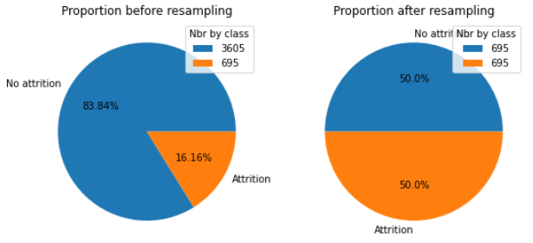
Solution et démarche
Undersampling
Réduire le nombre d’élément dans la classe majoritaire
RUS : sélection aléatoire d’exemples à garder
Tomek Links : Suppression aléatoirement des exemples
Résultat avec RUS
Notes:
DOUAA
Les techniques de sous-échantillonage sont regroupées en trois catégories: Celles qui sélectionnent des exemples à conserver dans l’ensemble de données transformé, celles qui sélectionnent des exemples à supprimer et les hybrides qui combinent les deux types de méthodes.
1. **Random undersampling**: sélectionne aléatoirement les échantillons à garder de la classe majoritaire, tel que le nombre des échantillons séléctionnés est égale au nombre des échantillons de la classe minoritaire.
2. **TomekLinks**: sélectionne aléatoirement les échantillons à supprimer de la classe majoritaire.

Slide 10
Résultat et discussion
Credit Fraud | Accuracy | Recall | Precision | AUC
ROS+RUS | 0.999 | 1.0 | 0.997 | 0.999
Pondération par classe | 0.978 | 0.928 | 0.067 | 0.979
Bank Marketing | Accuracy | Recall | Precision | AUC
ADASYN | 0.86 | 0.93 | 0.815 | 0.924
Simple | 0.907 | 0.462 | 0.622 | 0.932
Employee | Accuracy | Recall | Precision | AUC
ROS | 0.87 | 0.93 | 0.83 | 0.93
Tomek Links | 0.83 | 0.09 | 0.61 | 0.79
Notes:
LDA

Slide 11
Conclusion
Le choix du modèle doit se faire en fonction des données.
Prendre en compte le déséquilibre des données pour obtenir un modèle plus robuste
La pondération des classes ne montrent pas de bons résultats
L'Oversampling est plus adapté aux gros datasets déséquilibrées
L’ Undersampling souffre du surapprentissage
L’approche hybride permet d’avoir un bon compromis entre Précision et Recall
Notes:
LDA
Hey ben il faut tester plusieurs choses en fonction des données certaines approches sont plus efficaces que d’autres dans certains contextes
Dans les deux partie entrainement simple et avec pondération des classes : comme les résultats précédents l'ont montré, les classificateurs (modèles) ont du mal à essayer de maximiser à la fois la precision et le recall, cela est dû aux ensembles de données déséquilibrées utilisés dans l'étude. Concernant le modèle élaboré, l'ajout de couches cachées dans les deux méthodes entrainement simple et pondération par classes n'aide pas toujours à l'amélioration des résultats obtenus dans le modèle baseline.
L'oversampling semble plus adapté à des gros jeux de données déséquilibrées, en effet les résultats sont plus satisfaisants pour le datasat credifraud. La méthode d'oversampling est très sujette à l'overlapping : en effet smote et notamment adasyn repose sur une synthetisation de voisins proches (voir liens dans la partie oversampling), si les deux classes (majoritaire et minoritaire) se chevauchent, cette approche peut ne pas synthetiser de bons candidats à être des éléments de la classe minoritaire.
Comme on a pu le voir les méthodes d'undersampling n'apportent pas de bon résultats surtout quand la taille du dataset est réduite énormement et le modèle surapprend très vite, c'est le cas des deux dataset Credit Card et Employee Attrition. Cependant sur le dataset Bank Marketing les deux méthodes ont présentés de bons résultats au niveau de la precision et le recall qui se sont améliorés plus dans le modèle élaboré. Afin de profiter des performances de ces méthodes et pour ne pas tomber sur la problématique de la taille du dataset, elles sont plutôt à compléter avec une méthode d'oversampling au préalable (approche hybride).
Pour ce qui est de l'approche hybride, comme nous n'avons pas réussi à trouver de solutions pour que Tomek Links fonctionne, nous avons essayer de coupler les méthodes ROS et SMOTE au RUS. Nous avons obtenus de bons résultats et les modèles ont réussi à trouver un compromis entre la precision et le recall, ainsi le taux de TP augumente par rapport au taux de FP.

Slide 12


